Slide 1
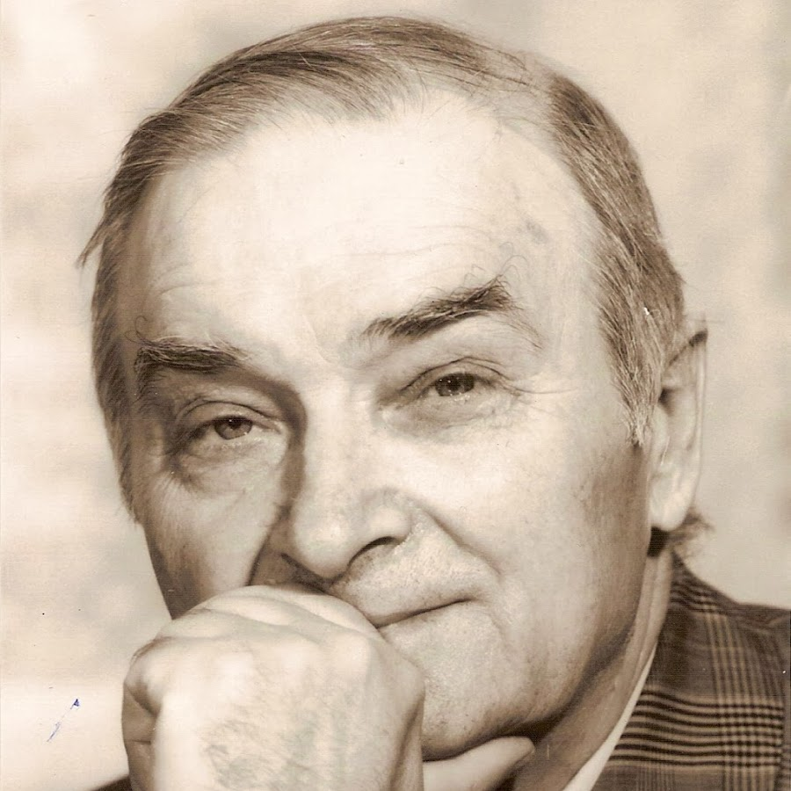
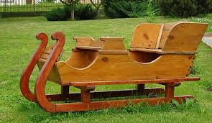
Ion Druță,
nuvela „Sania”

Slide 2
OBIECTIVE OPERAȚIONALE:
O1 – să redeiei conținutul de idei al nuvelei;
O2 – să explice sensul regionalismelor și al expresiilor frazeologice;
O3 – să comenteze semnificația titlului;
O4 – să identifice modalitățile de expunere;
O5 – să argumenteze importanța dialogului în operă;
O6 – să dezvăluie sensul finalului nuvelei;
O7 - să sesizeze locul muncii în viața omului;
O8 - să îmbogățească tematica operei cu alte creații literare;
O9 – să-și exprime părerile clar , să-și motiveze răspunsurile, respectând normele limbii literare.

Slide 3
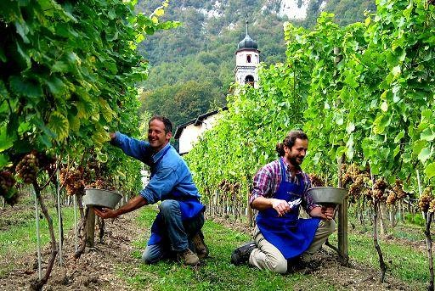
Cuvântul profesorului ADEVĂRATA COMOARĂ

Slide 4
TEMA MUNCII ȘI FRUMUSEȚEA EI
Motto: “Bogăția unui popor
nu stă în bani, ci în muncă”.
M. Eminescu

Slide 5
INTERPRETAREA TEXTULUI
ACTIVITATE ÎN GRUP
I grup: realizați o descriere a nucului în stil artistic și științific.
II grup: stabiliți tema și ideea nuvelei.
III grup: scrieți câteva regionalisme și expresii frazeologice din operă. Alcătuiți un enunț cu o expresie.

Slide 6
Exprimați-vă părerea!
Conversație euristică
Cât timp i-a trebuit moșului pentru a face sania?
Ce instrumente și-a pregătit moșul?
Cum interpretați cuvintele: “și așa le-a ascuțiț că părul se desprindea în două pe tăișul lor”?

Slide 7
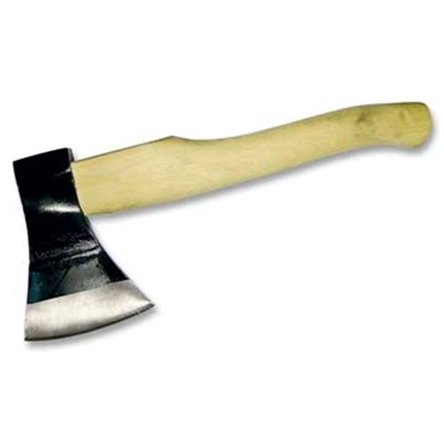

Slide 8
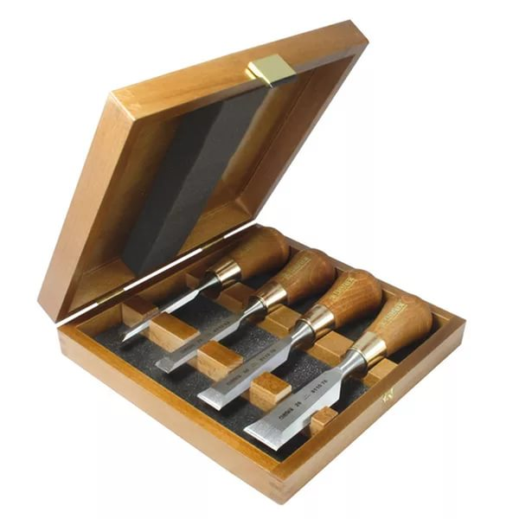

Slide 9
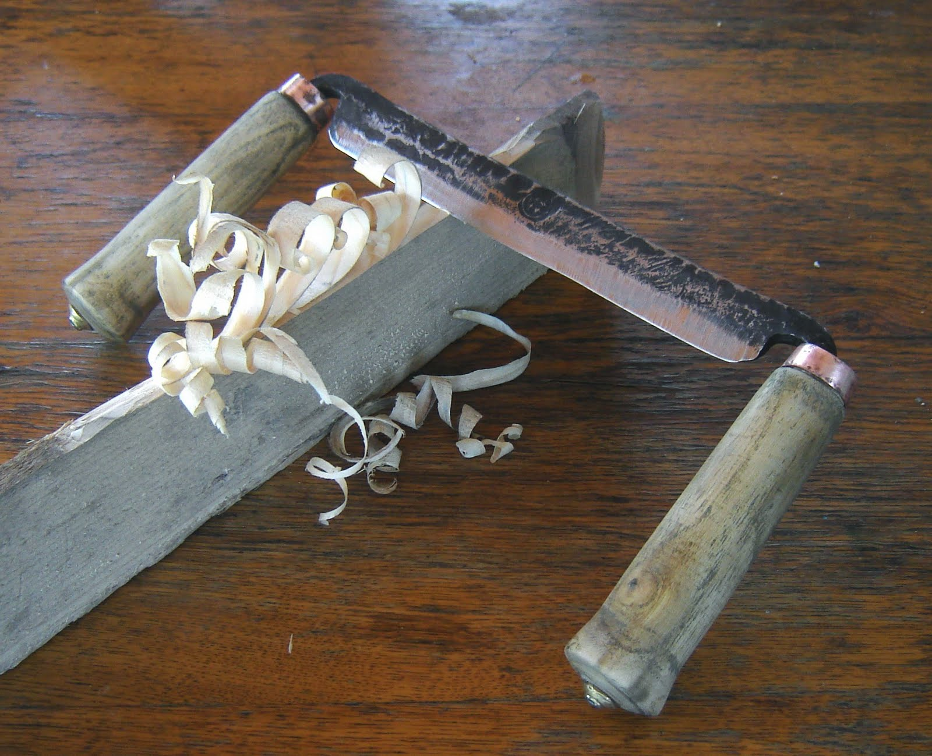

Slide 10
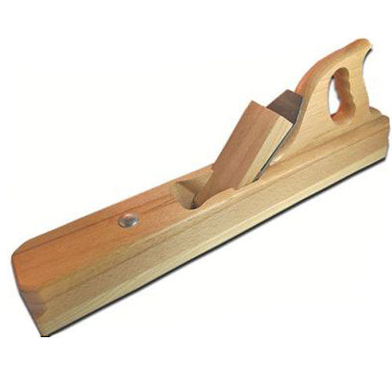

Slide 11
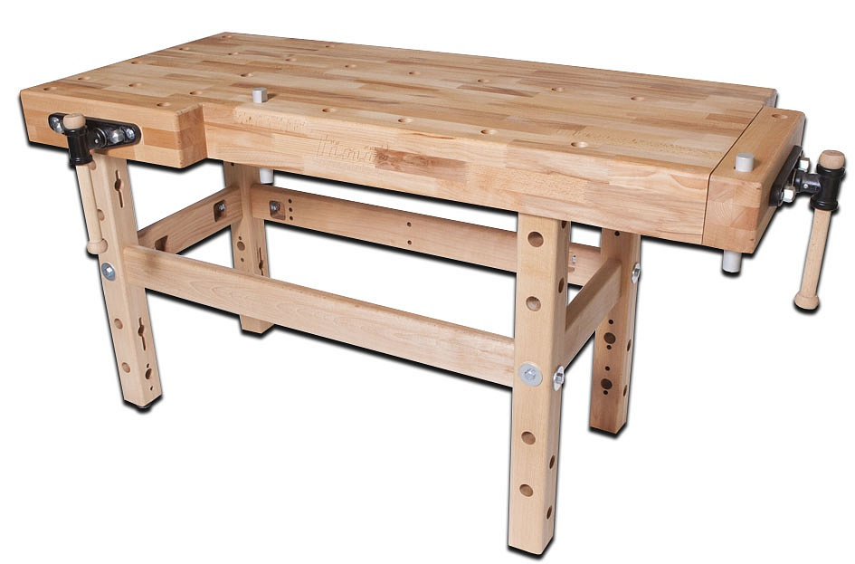

Slide 12
Brainstorming
Cum înțelegeți expresia: “Erau pe lumea asta numai el și sania” ?

Slide 13
Lucrul cu manualul
Selectați din operă sintagme, enunțuri care ne vorbesc despre dăruire totală muncii.

Slide 14
Exprimați-vă părerea!
Problematizare
Care sunt relațiile dintre moș Mihail și baba lui?
(Înscenare)
Ce părere au consătenii despre lucrul meșterului?
(Citirea expresivă pe roluri)

Slide 15
Exprimați-vă părerea!
Descoperire inductivă prin investigare
Care este rolul dialogurilor?
Dar ce e cu omul surd? E vorba de auz?

Slide 16
Valorificarea textului!
Audiere cognitivă

Slide 17
Brainstorming
Ce semnificație are finalul nuvelei?

Slide 18
Îmbogățiți-vă cunoștințele!
Descoperire prin analogie

Slide 19
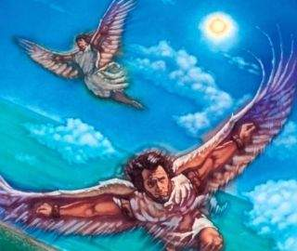
Mitul “Dedal și Icar”, clasa a 5-a

Slide 20
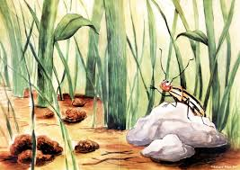
Schița “Gândăcelul” de E. Gârleanu, clasa a 5-a

Slide 21
“Povestea furnicii” de I. Druță, clasa a 5-a

Slide 22
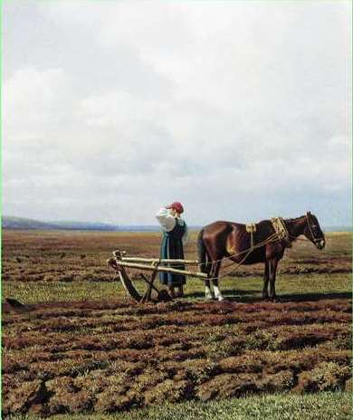
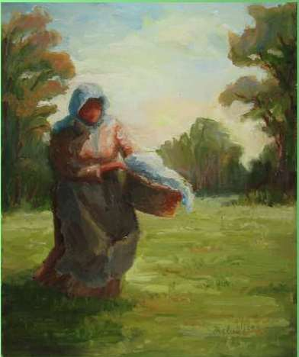
Balada “Șalul verde” de Sp. Vangheli, clasa a 6-a

Slide 23
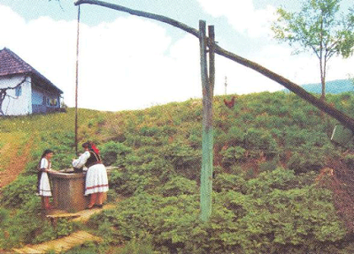
\
\
Poezia “Fântânile” de L. Blaga, clasa a 7-a

Slide 24
Folosiți-vă cunoștințele!
Metoda selecției
Selectați proverbe despre muncă și perseverență.

Slide 25
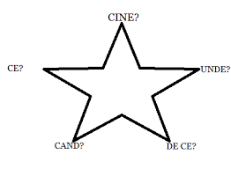
Folosiți-vă cunoștințele!
Jocuri didactice:
1.Explozia stelară
II. Hârtia de un minut

Slide 26
Evaluarea cunoștințelor, a priceperilor și deprinderilor
Temă pentru acasă
De scris o compunere în baza proverbului “Munca e legea vieții și rodul ei cel mai bun”
De efectuat un plan simplu de idei al nuvelei
De identificat imaginile care-l prezintă pe moș Mihail

Slide 27
Vă muțumim
pentru atenție și
receptivitate!

